Slide 1

Создание и обработка текстовой информации
Шаверская Л.А.
218-531-189
MS Word

Slide 2

— последовательность символов компьютерного алфавита, каждый из которых кодируется двоичным кодом в соответствии с таблицей кодировки.
Текстовые данные

Slide 3
– программа, позволяющая создавать, редактировать, сохранять и выводить на печать документы.
Текстовый редактор

Slide 4
Текстовый процессор
– мощный текстовый редактор, предназначенный для создания, просмотра, редактирования, форматирования, сохранения и печати текстовых документов, который может содержать объекты различной природы.

Slide 5
Список продуктов:
хлеб,
молоко,
масло,
котлеты,
рис,
сосиски
сок
редактирование
хлеб,
молоко,
масло,
котлеты,
рис,
сок
Список продуктов:
форматирование

Slide 6
Редактирование - преобразование, изменяющее содержание текста.
Форматирование – преобразование, изменяющее оформление текста.

Slide 7
MS Word

Slide 8

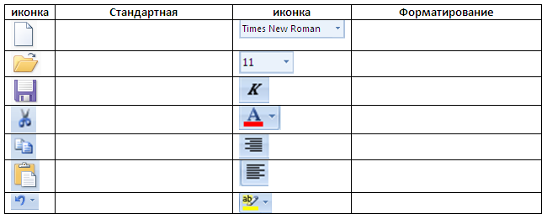
задание :

Slide 9

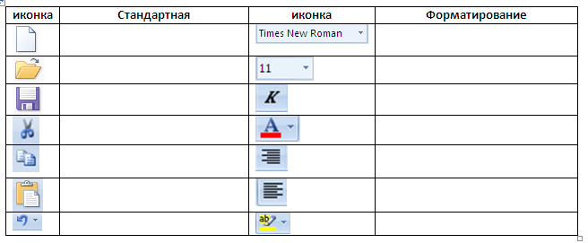
Ответы:
Создать
Шрифт
Открыть
Размер шрифта
Сохранить
Курсив
Вырезать
Цвет текста
Копировать
Выровнять текст по правому краю
Вставить
Выровнять текст по левому краю
Отменить
Цвет выделения текста

